Slide 1
4.1
DÉFINITION OUTIL D’AIDE À LA DÉCISION PARTAGÉE
MOOC – Module 2
Les interventions en collège : recommandations
A. Gagneux-Brunon, AS. Banaszuk, A. Bocquier
• Les aides à la décision pour les patients complètent (et non remplacent) les conseils des cliniciens sur les options.

Slide 2
4.1
DÉFINITION OUTIL D’AIDE À LA DÉCISION PARTAGÉE
VIDEO 1
Descriptif détaillé de chaque intervention, méthodes et outils développés
A. Gagneux-Brunon et AS. Banaszuk
Environ 15 min (1 peu plus sur EMM)
• Les aides à la décision pour les patients complètent (et non remplacent) les conseils des cliniciens sur les options.

Slide 3
Intervention « Education, Motivation, Mobilisation »
Une formation en Ligne sur la plateforme Wooclap® pour les intervevants
2 Séances d’Education pour les adolescents au college (4ème/3ème)
Un site internet HPVgame.fr
Ressources parents, Adolescents
Des reunions d’information en ligne pour les parents
Des outils co-construits avec les utilisateurs
Un contenu adapté avec les résultats de la phase diagnostique

Slide 4
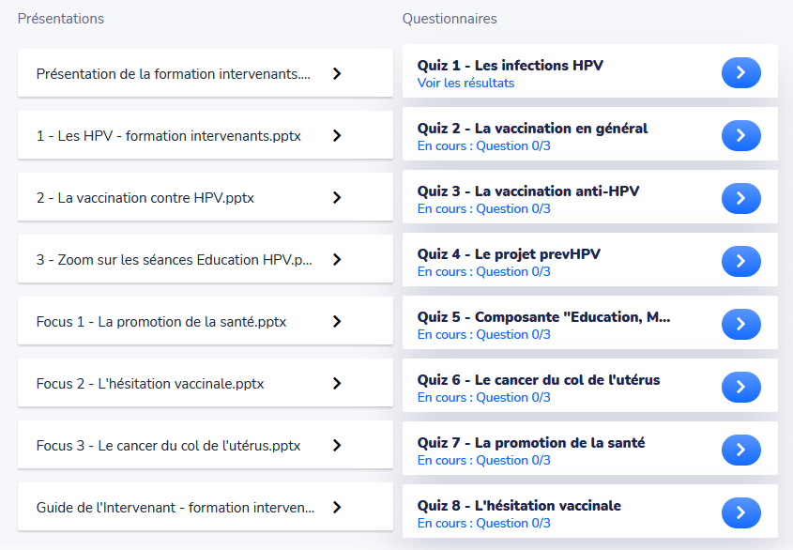
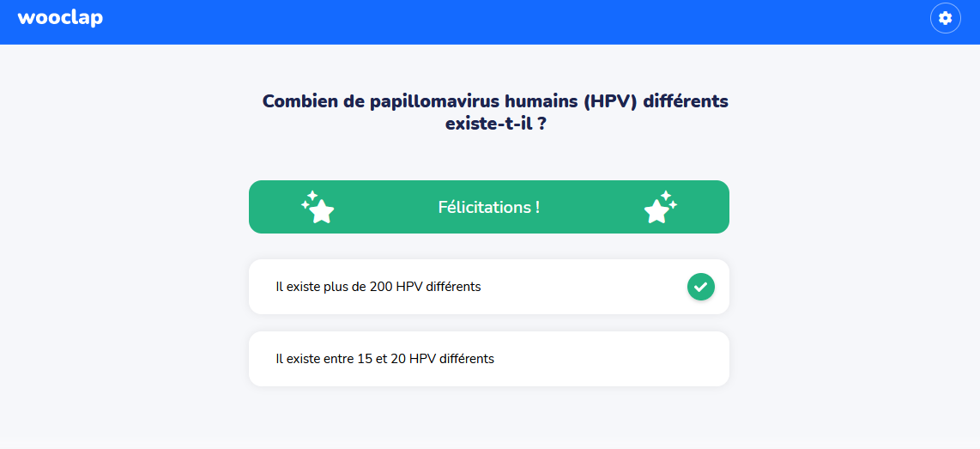
3.1.1 Focus sur la formation des intervenants

Slide 5
3.1.2 Focus sur les séances avec les collégiens
Séance 1 : Les « papillomavirus humains », qu’est-ce que c’est ?
Apporter des informations scientifiques claires
Atelier 1 : Le projet PrevHPV (questionnaire KABP)
Atelier 2 : Les papillomavirus humains : Que sont-ils ? Que font-ils ? Où vont-ils ? (Vidéos sur le site : hpvgame.fr)
Atelier 3 : Et maintenant jouons à « HPV, en quête d’action » (Jeu sérieux sur le site : hpvgame.fr)
Synthèse de la séance
Séance 2 : La vaccination : c’est quoi ? ça sert à quoi ?
Informer sur la vaccination et échanger
Atelier 1 : Les résultats des mini-enquêtes
Atelier 2 : La vaccination anti-HPV, vous en pensez quoi ? (Discussion)
Atelier 3 : « Aide Lucien : il a 14 ans, souhaite demander à ses parents de se faire vacciner contre les HPV mais ne sait pas comment faire » (Jeux de rôles)
Synthèse de la séance
Entre les 2 séances : Petit travail d’enquête à réaliser par les élèves auprès de quelques personnes de leur entourage (Connaissances des HPV et de la vaccination anti-HPV + Avis sur la vaccination)
5

Slide 6
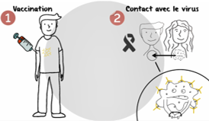
3.1.3 Focus sur le site HPV game et ses ressources
Des outils destinés aux intervenants (professeurs, inf. scolaires…), aux élèves et aux parents
Sur le site internet : hpvgame.fr
- Onglet élèves + onglet parents
- Présentation des outils : jeu sérieux, vidéos, fiche de synthèse
- Liens vers autres sites internet
Jeu sérieux : Bande dessinée interactive dont l’histoire se déroule au sein d’un collège. Tout au long de l’histoire, les joueurs suivront différents personnages et exploreront le thème des HPV. Au fil du jeu, les joueurs devront répondre à des questions et jouer à des mini-jeux : plus les réponses données seront exactes et plus les mini-jeux seront réussis, plus le score du joueur sera élevé.
6 Vidéos et de la fiche de synthèse : réalisées dans le cadre d’un concours par une étudiante en santé
Partie 1 : La présentation des papillomavirus (HPV)
Partie 2 : Comment se protéger des infections HPV ?
Partie 3 : Les risques de contamination par les HPV
Partie 4 : HPV et cancers
Partie 5 : Le dépistage des HPV
Partie 6 : La vaccination contre les HPV
Des outils spécifiques aux intervenants
Site de e-learning : sera communiquer prochainement
Guide de l’intervenant -> détaillant les 2 séances et les ateliers à mener (slide suivante)
6

Slide 7
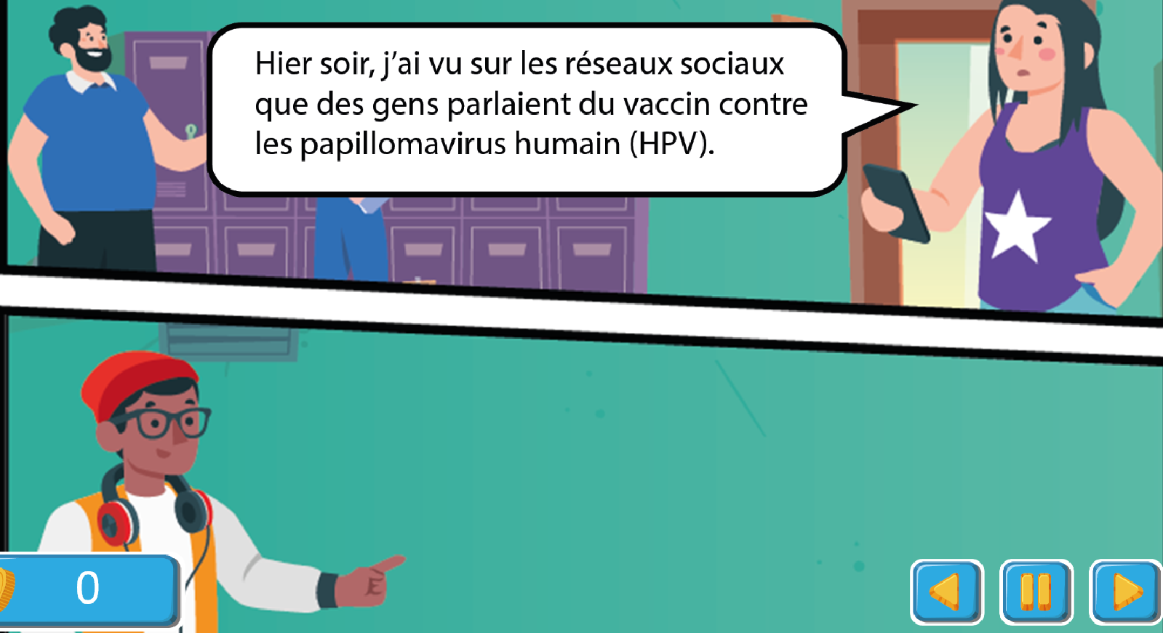
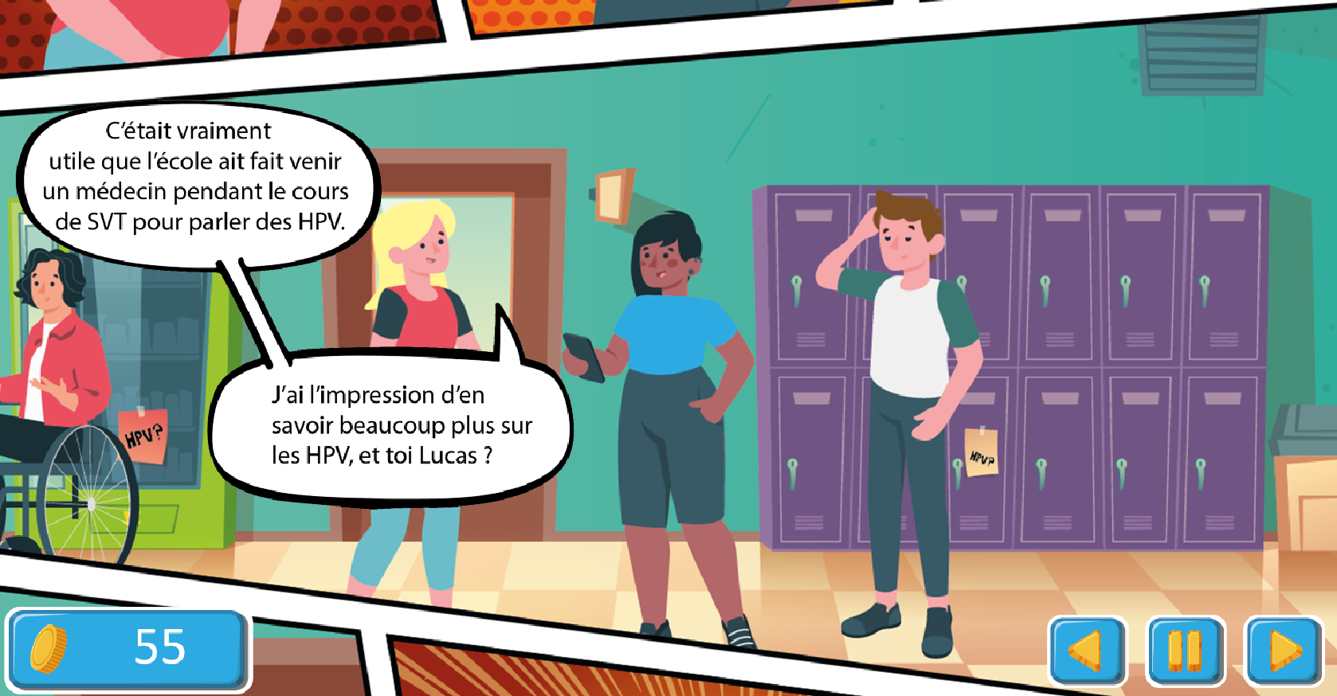
Remplacer par animation vidéo du jeu

Slide 8
3.1.4 Focus sur le jeu sérieux
https://www.hpvgame.fr/index.php
Jeu utilisé au cours des séances Education, Motivation, Mobilisation
Co-créé à partir des données de la phase diagnostique avec notamment des adolescents

Slide 9
3.2
Intervention « Journée de vaccination au collège »
FACILITATION D’ACCES
‘Education, Motivation, Mobilisation (EMM)’ : Information et/ou éducation sur les infections HPV et la vaccination dans les collèges → adolescents – parents – intervenants
+
‘ Facilitation d’accès (FA)’ : Journées de vaccination au sein des collèges (6ème-3ème)→ avec la participation des centres de vaccination
COLLEGE
Objectif : Permettre aux adolescents de se faire vacciner contre les HPV
en faisant venir les centres de vaccination directement dans les collèges

Slide 10
3.2
FACILITATION D’ACCES
En amont de la journée de vaccination
Partenaires indispensables
L’Éducation Nationale à toutes les échelles :
- Nationale/ Régionale /Départementale
Les établissements privés : direction départementale Diocésaine et directeurs de collège
Les centres de vaccination avec leurs unités mobiles
(contrats à prévoir)

Slide 11
3.2
FACILITATION D’ACCES
Le chef de projet PrevHPV
LE CHEF D’ORCHESTRE
Il coordonne les échanges et la mise en œuvre pratique entre le collège et le centre de vaccination :
Organisation et animation des réunions préparatoires
Choix d’un lieu adapté dans une salle du collège
Estimation du nombre de collégiens de 6ème à la 3ème
Choix d’une date d’intervention
Affichage dans collège
Check list pour le référent du collège
Check list pour les CV

Slide 12
3.2
FACILITATION D’ACCES
Le référent au sein du collège
UN INTERLOCTEUR RÉFÉRENT
- pour le chef de projet PrevHPV - et le centre de vaccination
Il peut être :
Une infirmière scolaire (présente dans le public, rare dans le privé)
Un Conseiller Principal d’Education
Un administratif
Un professeur
…

Slide 13
3.2
FACILITATION D’ACCES
Une fois la date prévue (1 ou ½ journée)
INFORMATION DES PARENTS SUR :
Le déroulé de la journée de vaccination
Les bénéfices / risques de la vaccination anti-HPV
Les signatures obligatoires pour le consentement des deux parents
Le référent du collège récupère les consentements
Le chef de projet PrevHPV commande les vaccins Gardasil 9® et s’occupe de la livraison dans le centre de vaccination.
Notes:
Xx à l’oral : différence avec campagnes actuelles (programme national) pour lesquelles vaccins commandés par CV

Slide 14
3.2
FACILITATION D’ACCES
Le jour de la vaccination
L’adolescent sort de cours et se rend dans la salle avec son carnet de santé.
Le médecin et l’infirmière ou personnel administratif du centre de vaccination ont en charge la :
vérification du carnet de santé (obligatoire)
primovaccination contre les HPV
rédaction de l’ordonnance pour le rappel vaccinal à 6 mois
signature des courriers pour les parents, le médecin traitant et le pharmacien (vaccination ou raison de la non-vaccination)
surveillance post-vaccination (avec remplissage d’un questionnaire de satisfaction)

Slide 15
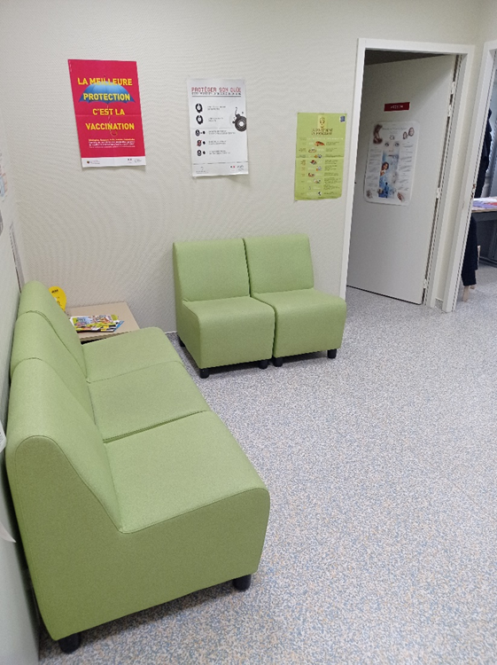
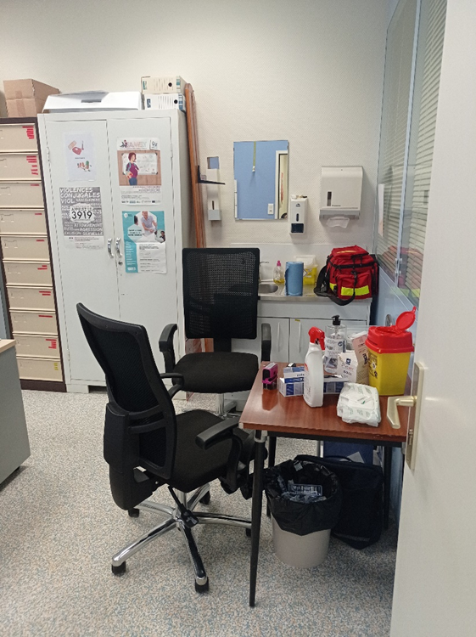
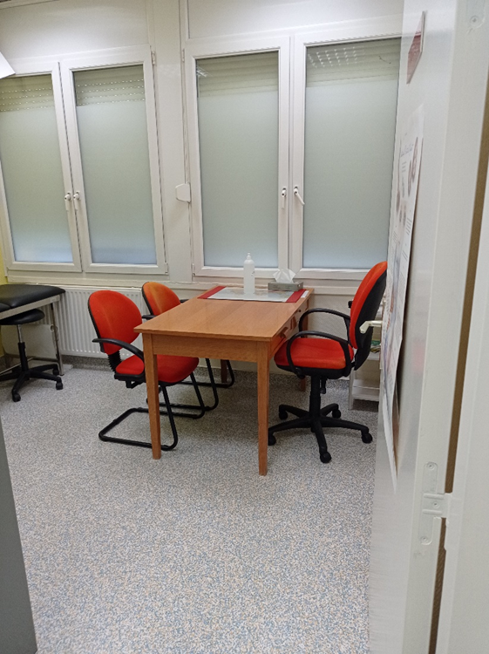
3.2
FACILITATION D’ACCES
PIECE 1 : ACCUEIL + SURVEILLANCE POST-VACCINATION
PIECE 2 : VACCINATION
PIECE 3 : ACCUEIL + SURVEILLANCE POST-VACCINATION
Notes:
Remarque AB : revoir car c’est déjà le bilan

